Slide 1
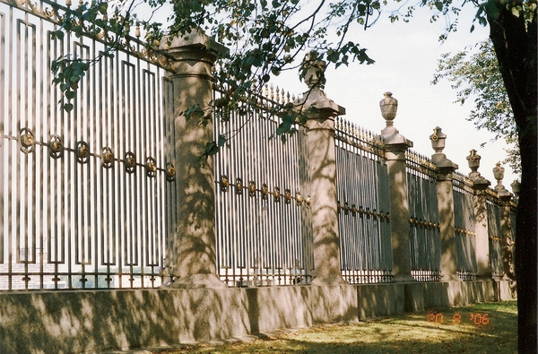
«Твоих оград узор чугунный…»

Slide 2
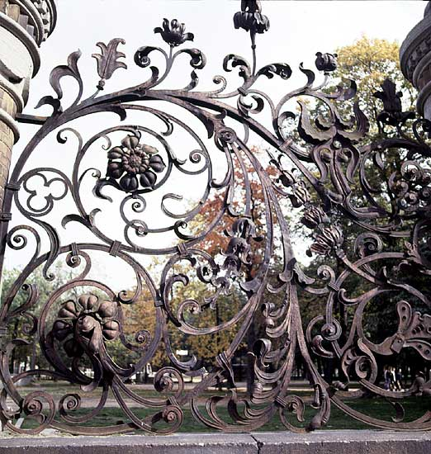
Решётка Михайловского сада
Чугунная решетка, отлитая по рисунку Карла Росси на Александровском чугунолитейном заводе, ограждает гранитную террасу-пристань перед павильоном. В 50-е годы XX века это решетка была отреставрирована, также низкой подпорной стенкой, облицованной гранитом, были укреплены берега реки Мойки вдоль Михайловского сада.

Slide 3
Территория современного Михайловского сада до основания Санкт-Петербурга входила в состав охотничьих угодий шведского феодала. В 1712 году Петром I эта земля была отдана под устройство резиденции его жены, императрицы Екатерины. На том месте, где сейчас находится павильон Росси, был построен небольшой деревянный дворец, названный «Золотыми хоромами». При дворце был разбит сад, который простирался между реками Кривушей и Ериком (каналом Грибоедова и Фонтанкой) почти до Большой першпективы (Невского проспекта). Сад именовался Царицыным, или садом Её Величества, но окончательно за садом закрепилось название Третий Летний сад. 24 июня 1741 года на месте, где сейчас находится Михайловский замок, Ф.Б. Растрелли начал строить Летный дворец. В 1745 году в нём поселилась императрица Елизавета Петровна. Территория сада была перепланирована. По построенному в 1817-1825 гг. Михайловскому дворцу бывший Третий Летний сад получил новое имя — Михайловский сад. 1 марта 1881 года на набережной Екатерининского канала напротив Михайловского сада был смертельно ранен император Александр II участниками организации «Народная воля». В память об этом трагическом событии здесь в 1883–1907 годах был построен собор Воскресения Христова, более известный как «Спас-на-крови». От Михайловского сада собор оградили художественной решёткой стиля модерн по проекту архитектора А.А. Парланда. Полукруглая ограда, исполненная в 1903-1907 гг. на предприятии К. Винклера одна из самых красивых в Санкт-Петербурге.

Slide 4
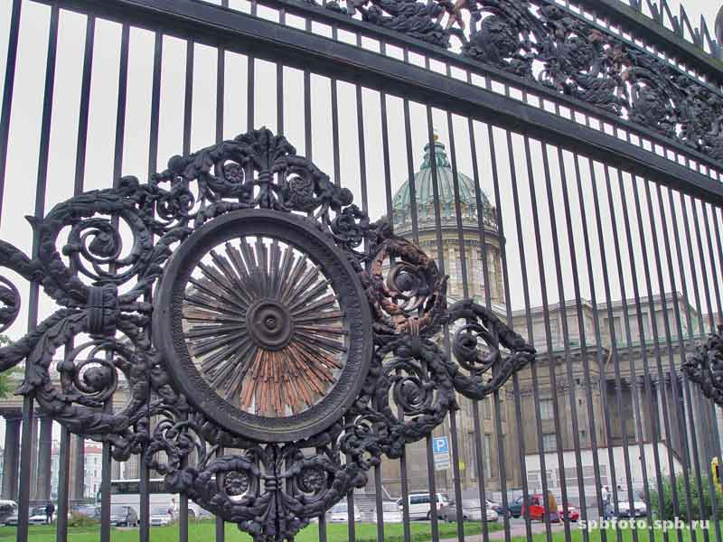
Решётка Казанского Собора

Slide 5
Решетка, ограждающая полукругом сквер напротив западного фасада Казанского собора, входит в его ансамбль. Это выдающееся произведение искусства создано архитектором А.Н. Воронихиным в 1811-1812 гг., когда художественное литье из чугуна достигло в России своего расцвета. Жалко, что решетка стоит в стороне, и не каждый обращает на нее внимание. Отдыхающие в сквере перед собором у фонтана и не знают, что находятся рядом с шедевром декоративного искусства. Между массивными фигурными столбами с каннелюрами расположен орнамент в виде ромба с рисунком, похожим на тончайшее кружевное полотно. Две половинки такого же рисунка расположены по бокам столба. Очень красив фриз, несущий в себе элементы растительного орнамента. Пожалуй, в целом мире нет решетки, которая сочетала бы в себе тончайшую изысканность и филигранную четкость с чистотой строго классического стиля. Все сооружение монументальностью и четкостью линий перекликается с колоннадами Казанского собора. В сентябре 1733 года на Невском проспекте была заложена каменная придворная церковь Рождества Пресвятой Богородицы в стиле барокко, с деревянным куполом и колокольней над входом. В храм был перенесён чтимый образ Казанской иконы Божией Матери- чудотворный, обретённый в конце XVI века. После пожара в Казани в 1579, уничтожившего часть города, девятилетней Матроне Онучиной явилась во сне Богородица, велевшая откопать Её икону на пепелище. В указанном месте на глубине около метра действительно была найдена икона. День явления Казанской иконы — 8 июля по юлианскому календарю — ныне общецерковный праздник в Русской Церкви. На месте явления иконы в Казани был построен Богородицкий девичий монастырь, первой монахиней, а после и игуменьей которого стала Матрона Онучина (принявшая имя Марфа). В 1747—1748 годах живописец Луи Каравак создал храмовый образ «Рождества Богородицы» в Санкт-Петербурге. В 1799 году императором Павлом I был объявлен конкурс на проект нового собора на Невском проспекте взамен обветшавшей Рождество-Богородичной церкви.

Slide 6
Граф Александр Сергеевич Строганов, около резиденции которого находился храм, предложил императору новый проект, созданный молодым талантливым архитектором бывшим крепостным графа А. Н. Воронихиным. Этот проект получил одобрение, а граф Строганов стал председателем попечительского совета при строительстве собора. Закладка нового храма произошла 27 августа (8 сентября) 1801 года в присутствии императора Александра I. Строительство было окончено в 1811 году и обошлось казне в 4,7 млн руб. 1 января 1811 года автор проекта Казанского собора, архитектор А. Н. Воронихин, был награжден орденом Святого Владимира 4-ой степени. Император Павел I пожелал, чтобы строящийся по его велению храм был похож на величественный Собор Святого Петра в Риме. Отражением этого пожелания стала возведённая А. Н. Воронихиным перед северным фасадом грандиозная колоннада из 96-и колонн. Если колоннада собора святого Петра в Риме замыкает площадь, то колоннада Казанского собора раскрывается к Невскому проспекту. Такое архитектурное решение позволило А. Н. Воронихину решить проблему, встававшую перед всеми строителями храмов на Невском. Проспект тянется с запада на восток, точно так же организуются и храмы — на западе - вход, на востоке — алтарь. Потому культовые сооружения вынуждены были стоять боком к главной магистрали города. Колоннада позволила сделать северную часть собора парадной. С юга собор должна была украшать такая же колоннада, однако замысел А. Н. Воронихина не был доведён до конца. Закрепив концы коллонады монументальными портиками, Воронихин оформил проезды вдоль канала и улицы, в сторону которой был обращен западный фасад собора. Казанский собор воспринимался современниками как памятник ратных побед русского народа в Отечественной войне 1812 года. В 1812 году сюда доставлены почетные трофеи: военные французские знамена и личный жезл наполеоновского маршала Даву. Здесь же был похоронен фельдмаршал М. И. Кутузов. До конца 1829 года в соборе продолжались работы по отделке, которыми руководил О. Монферран. Первый ремонт в соборе прошёл в 1844—1845 годах, второй, включавший в себя реставрацию образов и стенной живописи, — в 1862—1865 годах. 28 октября (9 ноября) 1893 года в соборе отпевали П. И. Чайковского.

Slide 7
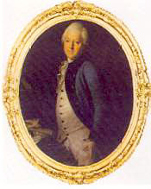
Портрет архитектора Ю.Фельтена
Одно из самых незабываемых украшений невской набережной - легкая и ажурная решетка Летнего сада. Порой кажется, что она сама - создание природы, настолько естественно ее тонко проработанные металлические узоры перекликаются с узорами крон вековых деревьев.

Slide 8
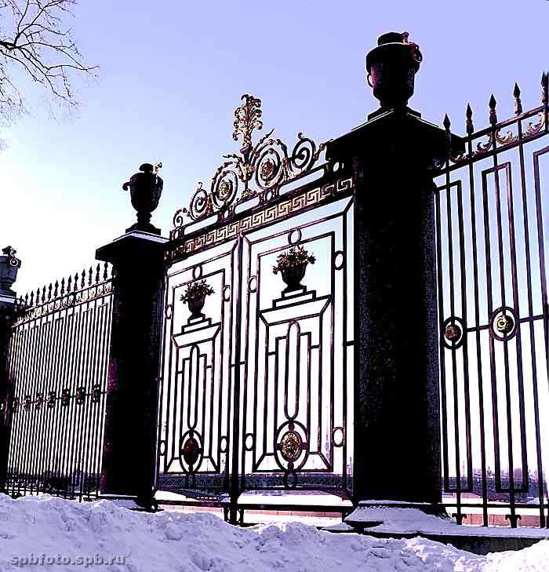
Решётка Летнего сада

Slide 9
Ограда Летнего сада. Строительство: 1771-77г. Архитектор: Ю.М. Фельтен Вот уже два века невская ограда Летнего сала украшает Петербург. Построили ее в 1771-77г. по указу императрицы Екатерины II и "под смотрением" архитектора Ю.М.Фельтена, статского советника В.Я Микулина, архитектора П.Е.Егорова, мастера квадраторного дела Т.И.Насонова. Ограда состоит из гранитных столбов-колонн и железных кованых звеньев решетки с орнаментальными украшениями из золоченой бронзы. Первоначально в ограде было трое ворот по оси трех главных аллей сада, теперь их двое - в ценре. Гранит для 36 колонн - "столбов из дикого морского камня" - рубили на пустынных финских островах. Затем заготовки "грубой тески" доставляли в Петербург. Тут же цоколи, базы тесали начисто и устанавливали на место мастеровые из села Путилова. Звенья решетки ковали в Туле на заводе купца Денисова. 25 января 1783г. появился указ Екатерины II Конторе строения Ее Величества домов и садов сделать вазы для ограды "первому саду". Тесали их из старых подфонарных гранитных тумб, оставшихся в Зимнем дворце. Ограда Летнего сада - один из шедевров русского классицизма XVIII века. Начиная строительство Санкт-Петербурга, Петр I мечтал о летней парадной резиденции, которая была бы не хуже, чем в заморских странах. Место было выбрано на левом берегу реки Невы, там, где из нее вытекал Безымянный ерик (впоследствии Фонтанка). В 1704 г. началось строительство сада, который стал называться - Летним. Ансамбль Летнего сада создавали лучшие архитекторы (И.Матвеев, М.Земцов, Н.Микетти, Ж.-Б.Леблон), а также замечательные садоводы, которыми руководил Ян Роозен. Строго распланированные аллеи сада были украшены многочисленными скульптурами, фонтанами и беседками. Фонтаны питались от водовода, переброшенного через реку, которая стала называться Фонтанкой. В 1710 - 1714 гг. на набережной Фонтанки недалеко от Невы был построен летний дворец Петра I (арх.Д.Трезини). Летний сад стал центром общественной жизни столицы. Здесь проводились Петровские ассамблеи, придворные праздники, приемы иностранных гостей. В середине XVIII в. начались работы по устройству гранитных набережных на Неве. Первую набережную, от Адмиралтейства до Летнего сада, одевает в гранит русский архитектор Ю.М.Фельтен. Ему же было поручено отгородить Летний сад от набережной Невы. Работа над возведением ограды началась в 1771 г. и продолжалась 13 лет. В решетке Летнего сада поражает и восхищает все. В ней построено трое ворот, расположенных по осям центральных аллей сада. Малые ворота - это изящная имитация ворот, как бы парящих в воздухе между колоннами. Надворотные украшения в стиле барокко выполнены по рисункам молодого архитектора П.Е.Егорова. Гранитные столбы выполнялись под руководством каменных дел мастера Т.И.Насонова. Эти три мастера создали ограду изумительной красоты. Пожалуй, нет равной ей в мире по воздушной легкости и изяществу. "Я к розам хочу в тот единственнный сад, где лучшая в мире стоит из оград", - писала Анна Ахматова. 36 гранитных колонн, увенчанных вазами и урнами, и тончайшие ажурные звенья, украшенные позолоченными розетками, стали сокровищем мирового искусства. В 1997 году начались работы по реставрации знаменитой решетки. В районе 3-й колонны у Лебяжьей канавки был обнаружен фундамент дворца. Это был второй дворец Летнего сада, построенный для Екатерины I. Его снесли по приказу Екатерины II, когда начали строить ограду. Так было открыто местоположение второго дворца, неизвестное до этого времени.

Slide 10
Ограда набережной Мойки

Slide 11
Ограда набережной Фонтанки

Slide 12
Ограда набережной канала Грибоедова

Slide 13
Фонарь Иоанновского моста через Кронверский проток

Slide 14
Фонарь моста Пестеля через Фонтанку

Slide 15
Фонарь Красного моста через Мойку

Slide 16
Решётка на мосту Лейтенанта Шмидта

Slide 17
Решётка на Аничковом мосту

Slide 18
Решётка Литейного моста

